Slide 1
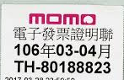
C# programming hw_01
Speaker : che hung liao
Date : 2019/4/11

Slide 2
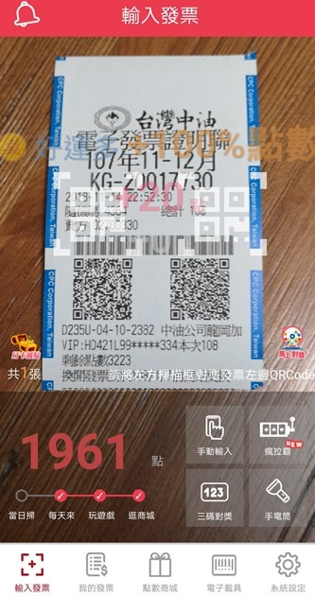
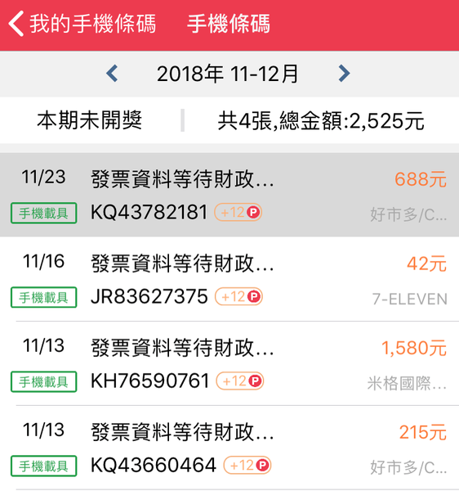
動機

Slide 3
構想解說—存/提款
輸入
存入/提出 money
輸出存提款明細

Slide 4
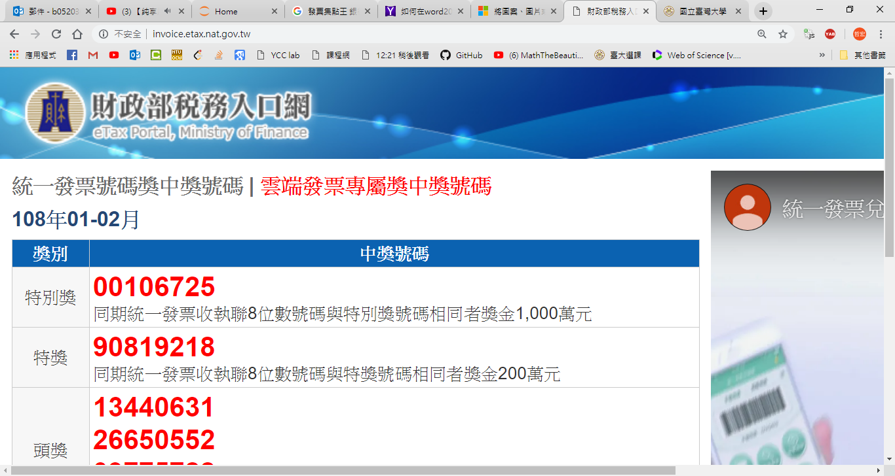
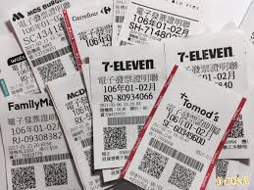
構想解說—對獎

Slide 5
程式測試規畫
Robustness:
各個輸入值是否會因輸入值不符要求而出 error
輸入非對獎或存提款之字串
對獎時輸入非8位數字或是非數字
存提款時輸入非數字
提出超過存款之金額

Slide 6
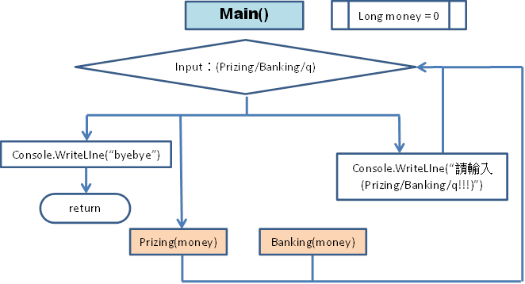

流程圖
使用者輸入想要的服務
輸入’Prizing’
輸入’Banking’
輸入’q’
其他輸入

Slide 7

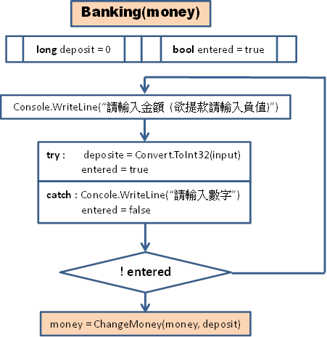

試著轉成integer
若非數字則讓使用者重新輸入
存入戶頭

Slide 8

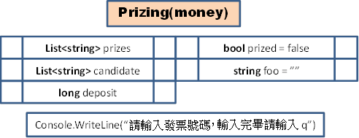

Slide 9
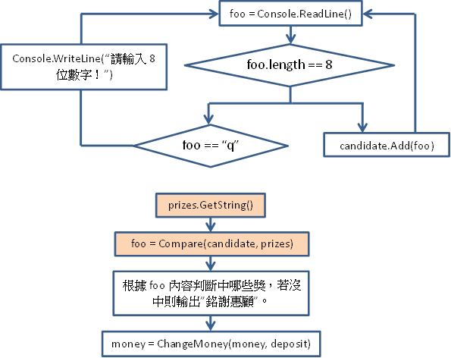
使用者發票號碼檢查
從網路擷取開獎號碼
比對號碼
存入戶頭

Slide 10

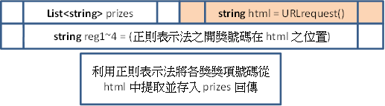

Slide 11

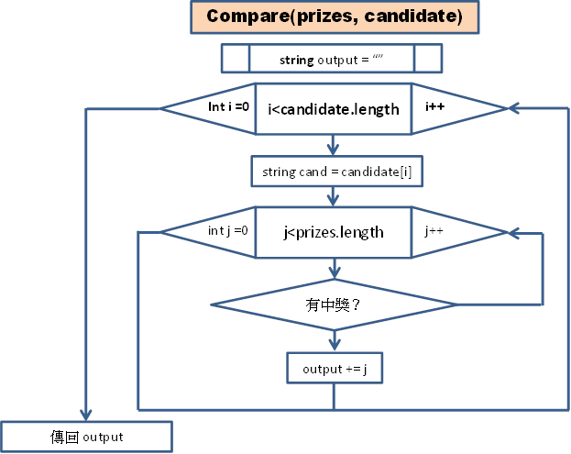

Slide 12
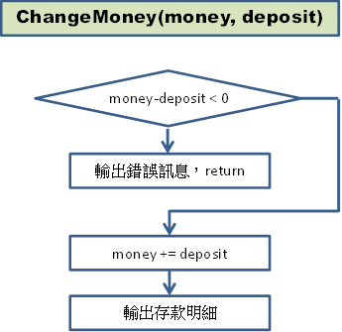

Slide 13
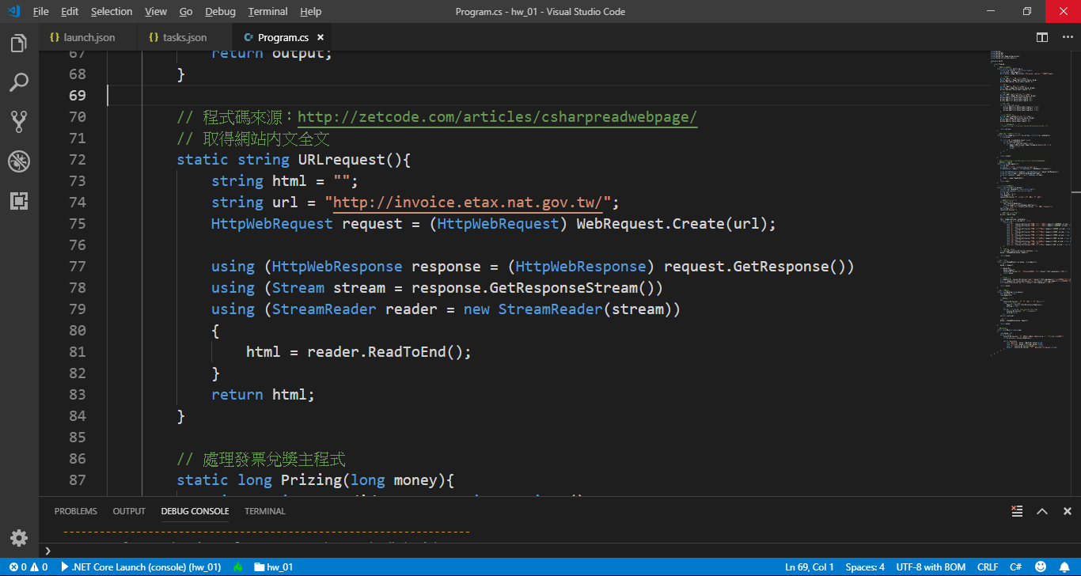
參考code：URLrequest()
財政部稅務入口網
網頁的所有內容
(html格式，型別為字串)

Slide 14
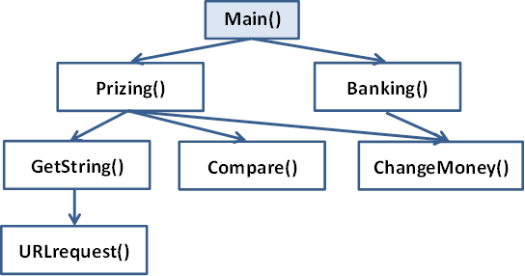
結構圖

Slide 15
程式列表
void Main()
void Prizing(ref long money)
void Banking(ref long money)
long GetString()
long ChangeMoney(long money, long deposit)
string URLrequest()
List<string> Compare(List<string> prizes, List<string> candidate)

Slide 16
程式測試執行結果

Slide 17
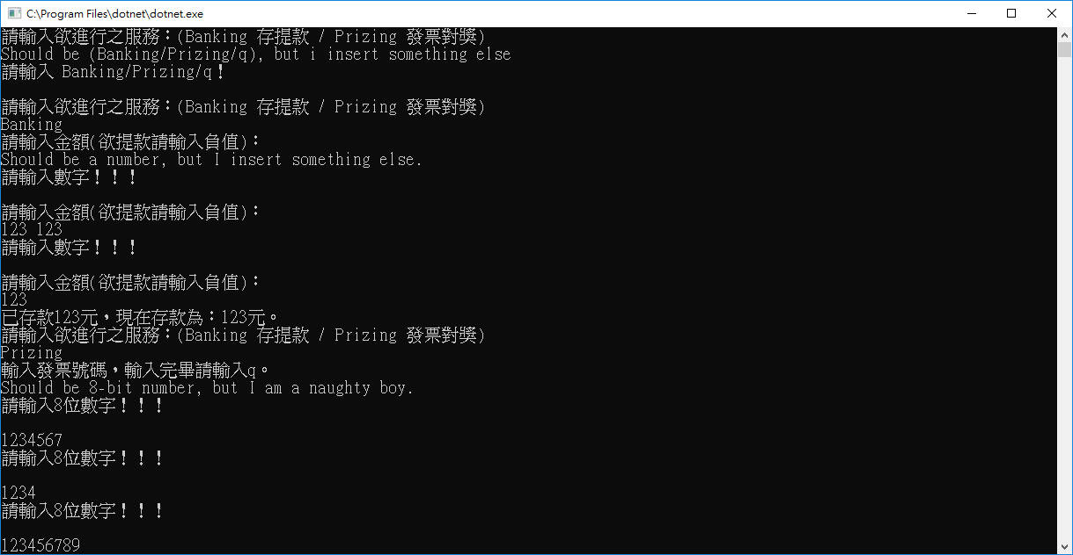

Slide 18
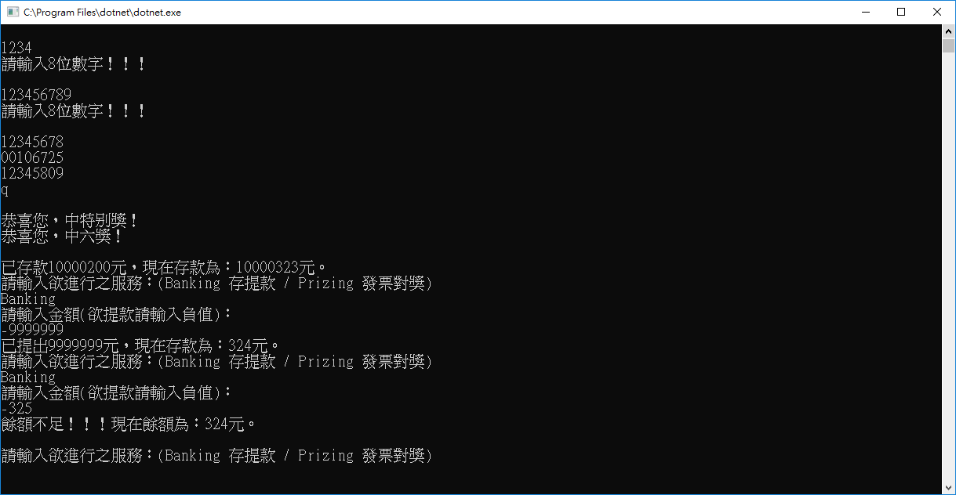

Slide 19
參考文獻
Regular expression : https://dotblogs.com.tw/johnny/archive/2010/01/25/13301.aspx
參考code : URLrequest擷取網頁內容：http://zetcode.com/articles/csharpreadwebpage/

Slide 20
Thank you for listening!

